Slide 1
ระบบจัดการบาร์ด้วย AI
AI-Powered Bar Management System
ณัฐวัฒน์ จิรกุลประดิษฐ์ (66210096) — Tech Lead
เมธี สิริปาณสาร (630107030019) — Frontend Dev
อาจารย์ที่ปรึกษา: อ.สนายุ จินตนาวรรณกุล
ปีการศึกษา 2569 · กำหนดส่ง เม.ย. 2570
Computer Engineering · Dhurakij Pundit University

Slide 2
01
ที่มาของโปรเจกต์
🔬 Field Research จาก 2 ร้านจริง
ทีมลงพื้นที่สังเกตการทำงานจริงของบาร์ขนาดเล็ก-กลางในไทย พบปัญหาซ้ำกันในเรื่อง payment, inventory และ customer experience
🎬 The Bear-Style Guest Intelligence
ได้แรงบันดาลใจจาก The Bear (FX) — บาร์เทนเดอร์ที่รู้จักลูกค้าทุกคน รู้ preference รู้ประวัติ และ deliver personalized experience ได้ทันที
🇹🇭 Thai Bar Culture
Bottle Keep, PromptPay, Counter Seating คือบริบทเฉพาะของบาร์ไทยที่ระบบจากต่างประเทศไม่รองรับ — เราสร้างระบบที่ออกแบบมาเพื่อสิ่งเหล่านี้โดยตรง

Slide 3
02
Field Research — บรรยากาศจริงที่ลงพื้นที่
สิ่งที่สังเกตเห็นจากพื้นที่จริง
💳
ลูกค้าส่งสลิปทาง LINE — staff ตรวจเองไม่มีระบบ
📷
📋
ใช้กระดาษจดออเดอร์ — ผิดพลาด บ่อย
🍾
Bottle Keep บันทึกใน Excel หรือ notebook
[ ใส่รูปบรรยากาศบาร์ ]
😕
Staff ไม่รู้จักลูกค้าประจำ — ถามซ้ำทุกครั้ง
📦
ไม่รู้สต็อกเหลือเท่าไหร่ — ของหมดกลางดึก
💸
คำนวณบิลปลายคืนช้า — queue ยาว
บรรยากาศ counter bar ในไทย

Slide 4
03
ปัญหาที่พบ
HIGH RISK
EXPERIENCE
Fake Payment Slip
No Customer Memory
ลูกค้าปลอมสลิปโอนเงินเพื่อหนีไม่จ่าย — ไม่มีระบบตรวจสอบ webhook
ไม่มีประวัติลูกค้า ไม่รู้ preference ไม่รู้ allergen — ทุกครั้งต้องถามใหม่
OPERATIONS
LOSS
Scattered Tools
No Inventory Track
ใช้ Line, กระดาษ, Excel คนละอัน — ข้อมูลกระจัดกระจาย ผิดพลาดบ่อย
ไม่รู้ว่าสต็อกเหลือเท่าไหร่ — ของหมดกลางงาน หรือ cost เกินโดยไม่รู้ตัว

Slide 5
04
วิธีแก้ปัญหา
QR Ordering
→
Order Flow
→
Webhook Payment
→
Real-time Notify
ป้องกัน fake slip ด้วย payment webhook จาก GB Prime Pay — ยืนยันแบบ real-time ก่อน order ถือว่าชำระแล้ว
🤖 AI Guest Intelligence
🍾 Bottle Keep
สรุป preference ลูกค้าด้วย gpt-4o-mini
บาร์เทนเดอร์รู้ทันทีว่าควรเสนออะไร
ไม่เก็บข้อมูลพฤติกรรม (PDPA-safe)
ระบบ Bottle Keep ที่ออกแบบมาสำหรับบาร์ไทย
ลูกค้าฝากขวด-เบิกขวด พร้อม balance tracking
QR scan เพื่อดึงข้อมูลขวดที่เก็บไว้

Slide 6
05
System Architecture
AWS VPC
ALB
→
ECS Fargate
→
RDS PostgreSQL 15
NestJS Monolith
REST API
ElastiCache Redis
WebSocket
S3 (media / QR)
BullMQ Worker
Webhook Handler
External Services:
Vercel
Next.js PWA
GB Prime Pay
Webhook
OpenAI API
gpt-4o-mini
LINE SSO
+ LINE OA
Cloudflare
DNS

Slide 7
06
Payment Gateway — ทำไมถึงเลือก GB Prime Pay
✅ CHOSEN
Omise (Opn Payments)
Bank API (SCB/KBank)
GB Prime Pay
✓ Pros
✓ Pros
✓ Pros
Feature ครบ (card, wallet, QR)
Rate ดีกว่าเมื่อ volume สูง
PromptPay QR native — core feature
รองรับ international
Direct settlement
Webhook-first design
SDK ดี
Integration ง่าย — เหมาะ SME
เอกสาร/support ภาษาไทย
✗ Cons
✗ Cons
✗ Cons
Onboarding 3–5 วัน
Feature น้อยกว่า Omise
Onboarding 1–2 สัปดาห์
ต้องเซ็น MOU + KYC corporate
ไม่รองรับ credit card โดยตรง
ซับซ้อนกว่าสำหรับ scope นี้
Onboarding 2–4 สัปดาห์+
เอกสารภาษาอังกฤษเป็นหลัก
Webhook latency สูงกว่า
ไม่เหมาะกับ rapid dev

Slide 8
07
ERD — 9 Domains · 32 Tables
VENUE
GUEST IDENTITY
STAFF IAM
2 tables
3 tables
9 tables
MENU
INVENTORY
ORDERS
7 tables
3 tables
3 tables
PAYMENT
BOTTLE KEEP
AUDIT LOG
2 tables
2 tables
1 table
32 tables total

Slide 9
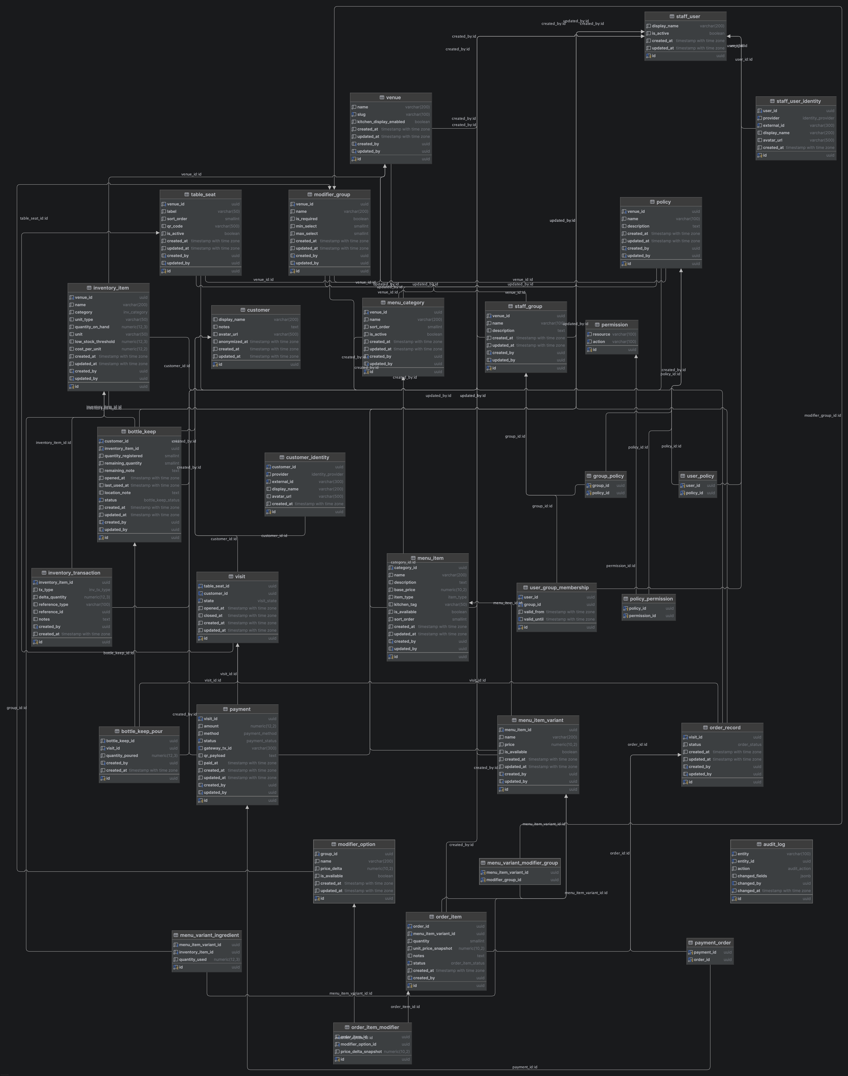
08
Entity Relationship Diagram

Slide 10
09
อุปกรณ์และ Interface ที่ใช้งาน
📱
Mobile PWA
🖥️
Tablet / Desktop POS
Staff ใช้ — รับ order, แจ้งเตือน,
จัดการ table, ดู notification
POS — สรุปยอด, จัดการ bill,
ดู analytics, พิมพ์ใบเสร็จ
📄
Paper QR Card
🏷️
QR Sticker (Table)
Counter seating — ลูกค้าสแกน
เพื่อดูเมนูและสั่งเองได้
Table seating — QR ติดโต๊ะ
link กับ session ของโต๊ะนั้น
☁️
AWS Cloud
🖨️
Thermal Printer
ECS Fargate + RDS + Redis + S3
CI/CD ผ่าน GitHub Actions
พิมพ์ใบเสร็จและ QR Code
รองรับ ESC/POS protocol

Slide 11
10
ขอบเขตของระบบ
S1
Semester 1 (ส.ค. – ธ.ค. 2569)
S2
Semester 2 (ม.ค. – เม.ย. 2570)
Auth — LINE SSO + JWT + Refresh Token
AI Guest Intelligence (gpt-4o-mini)
IAM + Redis ACL permission cache
Advanced Analytics dashboard
Menu + Inventory Core (CRUD)
Happy Hour automation
Table Session + QR Code gen
Final optimization & polish
Order Flow + BullMQ queue
Bottle Keep (moved from S2 → S1)
LINE OA Integration (moved from S2 → S1)
✕ Cut: Offline mode · Member QR · Staff performance analytics

Slide 12
11
AI Integration — Guest Intelligence
Model
PDPA-Safe
Cost vs. Quality
gpt-4o-mini
✅ Preference only
gpt-4o-mini ✅
❌ Behavioral analysis
vs gpt-4o
vs Gemini Flash
vs Claude Haiku
response_format: json_object
System Prompt
You are a bar assistant summarizing guest drink preferences.
Given the guest order history below, produce a JSON object with:
{ "summary": string, "top_drinks": string[], "avoid": string[] }
Focus ONLY on drink preferences. Do NOT analyze behavior,
frequency, spending, or make personality judgments.
เรียกใช้เมื่อบาร์เทนเดอร์กด "ดู AI Summary" — ไม่ได้ run อัตโนมัติทุก request

Slide 13
12
ทำไมถึงเลือก OpenAI — AI Model Comparison
✅ CHOSEN
Google
Gemini 1.5 Flash
Anthropic
Claude 3 Haiku
OpenAI
gpt-4o-mini
💰 Cost
💰 Cost
💰 Cost
$0.15 / $0.60
per 1M tokens
$0.075 / $0.30
per 1M tokens
$0.25 / $1.25
per 1M tokens
🔷 JSON
🔷 JSON
🔷 JSON
⭐⭐⭐
response_format
json_object
⭐⭐
JSON mode มี
แต่ inconsistent
⭐⭐⭐
Tool use / JSON
ดี แต่แพงกว่า
📦 SDK
📦 SDK
📦 SDK
⭐⭐⭐
openai v4
TypeScript native
⭐⭐
SDK เปลี่ยน
บ่อย (breaking)
⭐⭐
SDK ดี แต่
community เล็กกว่า
📝 ข้อสังเกต
📝 ข้อสังเกต
📝 ข้อสังเกต
JSON guarantee ดีที่สุด
SDK mature สุด
Community ใหญ่สุด
ถูกที่สุด แต่ JSON
reliability ต่ำกว่า
ในช่วงที่ตัดสินใจ
Quality ดี แต่ราคา
สูงกว่า gpt-4o-mini
~2× สำหรับ use case นี้

Slide 14
13
ความรู้และทักษะที่ได้จากโปรเจกต์
IAM Permission Model
WebSocket Multi-Instance
AWS-Style RBAC
Pub/Sub Bridge
Users → Groups + Individual Policies
Time-bound group membership
Most-permissive-wins · Redis ACL cache
Per-request permission computation
Redis adapter สำหรับ horizontal scale
Broadcast ข้าม ECS task ได้
Room-based isolation per table session
Payment Webhook Idempotency
Async Job Queue
Pessimistic Locking
BullMQ on Redis
UNIQUE(gateway_tx_id) + FOR UPDATE
ป้องกัน double-credit จาก retry
Idempotency key pattern
Deferred tasks: receipt gen, push notify
Retry with exponential backoff
Separate worker process = resilience

Slide 15
14
Secure Coding Practices
JWT + Refresh Token Rotation
access: 15min · refresh: 7d · rotate on use · revoke on logout
Permission-Gated Mutations
Manager PIN required · server-side guard · no client bypass
Append-Only Audit Log
audit_log table · changed_fields jsonb · actor_id · immutable
Payment Idempotency
UNIQUE(gateway_tx_id) · SELECT … FOR UPDATE · no double-credit
PDPA Data Anonymization
anonymize-not-delete · visit stays · customer.name → null · right to erasure

Slide 16
15
Gantt Chart · ส.ค. 2569 – เม.ย. 2570
ส.ค.
ก.ย.
ต.ค.
พ.ย.
ธ.ค.
ม.ค.
ก.พ.
มี.ค.
เม.ย.
Arch/Infra/ERD
NJ
Arch + ERD + Infra + Modules
UX/UI
NJ
API Design
NJ
Auth + IAM
NJ
MS
Order Flow
NJ
MS
LINE OA
NJ
Bottle Keep
NJ
MS
Payment·Dash
NJ
MS
Dashboard
S2: AI+Anal
NJ
MS
AI Guest Intelligence
Advanced Analytics
Testing / Final
◀ S1
S2 ▶
Arch/Infra
UX + API
Auth+IAM
Order
LINE + BK
Pay+Dash
S2: AI+Test
NJ
= ณัฐวัฒน์ จิรกุลประดิษฐ์
MS
= เมธี สิริปาณสาร

Slide 17
ขอบคุณที่รับฟัง
Thank You
AI-Powered Bar Management System
ณัฐวัฒน์ จิรกุลประดิษฐ์ (66210096) · เมธี สิริปาณสาร (630107030019)
อาจารย์ที่ปรึกษา: อ.สนายุ จินตนาวรรณกุล · Computer Engineering, DPU
NestJS
Next.js PWA
PostgreSQL
Redis
OpenAI
GB Prime Pay
LINE SSO
AWS ECS
GitHub Actions · AWS (ECS / RDS / ElastiCache / S3) · Tailwind CSS

